Slide 1
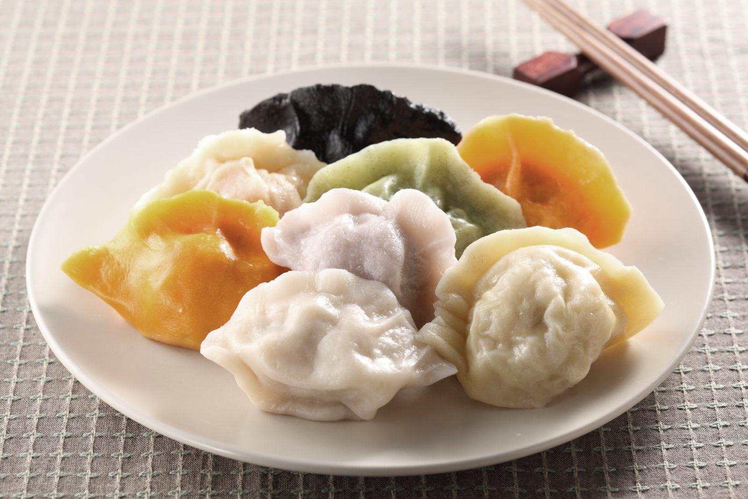
7色 Rainbow
海餃七號
學 校：樹德科技大學
科 系：企業管理系
指導老師：李◎萍 老師
組 員：郭◎淵 林◎涓 王◎晶
蔡◎音 廖◎宜

Slide 2
大綱
 發想動機
 行銷規劃
 產品特色  產品介紹
 市場分析-STP
 競爭策略
 SWOT分析
 五力分析
 行銷方案
 顧客關係CRM
 經營規劃
 財務規劃
 未來藍圖
 結論建議

Slide 3
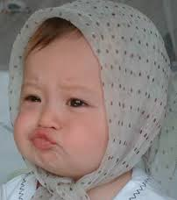
發想動機
水餃店好多家喔！
口味好少欸．．
菜單好不吸引人喔！
店面好枯燥乏味－.－

Slide 4
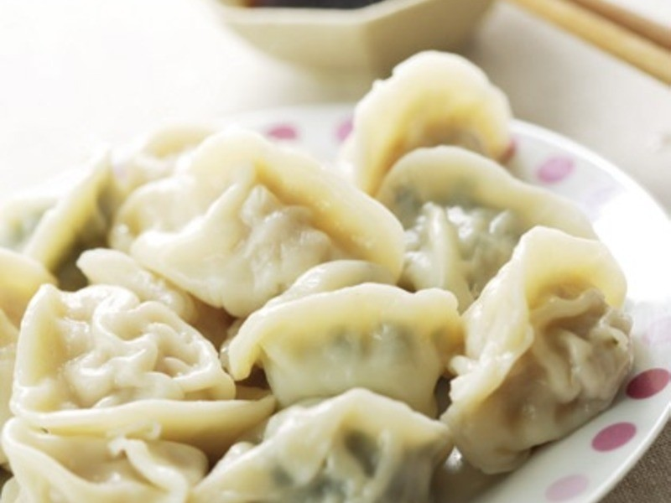
發想動機
你吃膩了白色傳統水餃嗎?
你以為水餃只能包韭菜、高麗菜？
白
白
你以為水餃都是白色？
白
又白
白

Slide 5
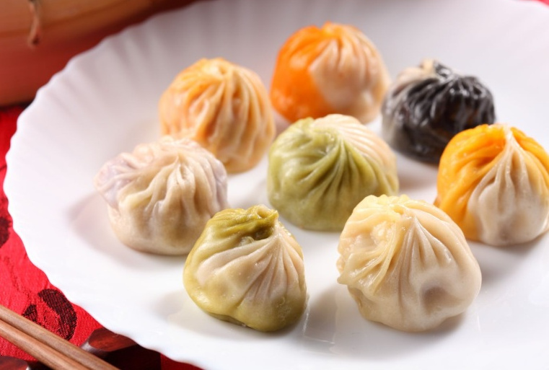
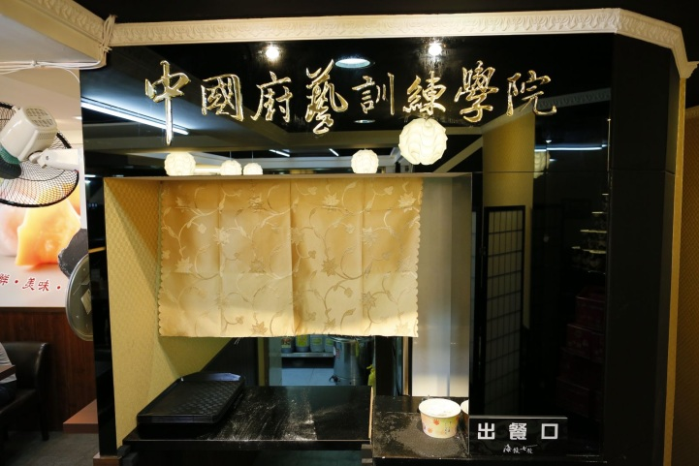
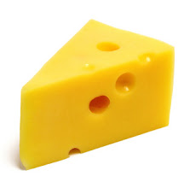
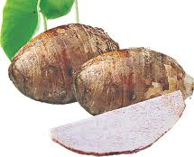
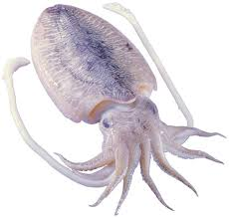
那就…
落伍啦!
「海餃七號」讓水餃穿上新衣，用創意顛覆傳統創造出七彩繽紛的水餃，更與影視文化結合將產品另取名號。成為最有個性的餐飲品牌。
=

=
電影名稱諧音

墨魚、起司、芋頭
海餃七號
菜單、裝潢都是電影為主
意想不到的食材
第一間主題式餐廳

Slide 6
行銷規劃
創業主因
 創業主因
IDEA創意
KUSO
風格
MOVIE
電影
MONEY
吸金
customer
消費者
未來發展性高
創意水餃+電影+KUSO+裝潢風格=創新料理
食品市場大
傳統北方、西方料理、多元創意料理
消費者多
當地上班族、小資男女最佳外食新選擇。

Slide 7
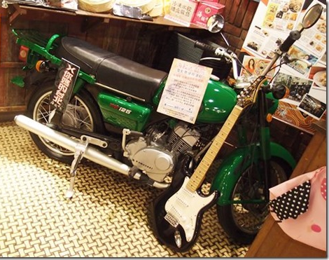
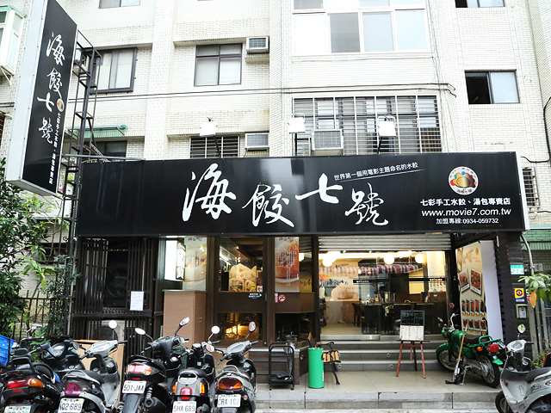
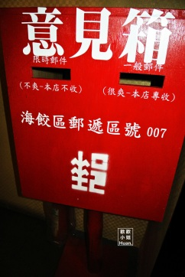
行銷規劃
創新發想
 創新發想
放上《海角七號》電影裡阿嘉的摩托車
裝潢以電影場景為主
$$$$
$$$$
水餃菜單跟桌號都是電影名稱
顧客的意見箱變化成郵筒
$$$$
$$$$
成為另類的
觀光景點
廚房以食神電影的「中國廚藝訓練學院」！
$$⑥$$
$$⑤$$

Slide 8
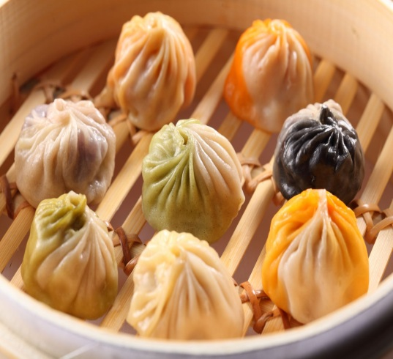
產品特色
 創意中式麵點餐廳，藉由創意水餃與電影做結合，在產品上有著一般傳統麵食的道地，及年輕人KUSO創新的能力，整間店充滿著電影風格，讓水餃、湯包類麵食不只是中年人的偏愛，年輕族群也會愛上『海餃七號』！
揉麵團
擀麵皮
包水餃
秤重量
水餃大餐
純手工

Slide 9
：我要世界末日和機械公敵
：總共２５０元！
：什麼兩部電影只要$250!!?
：別懷疑！

Slide 10
原來是菜單！發揮創意，把電影名稱用諧音，融入菜單

Slide 11
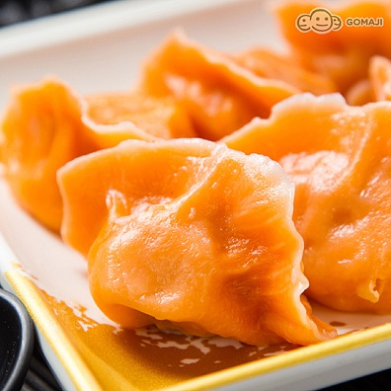
產品介紹
女生最愛
起司水餃
電影 - 七劍下天山
諧音：起司下天山

Slide 12
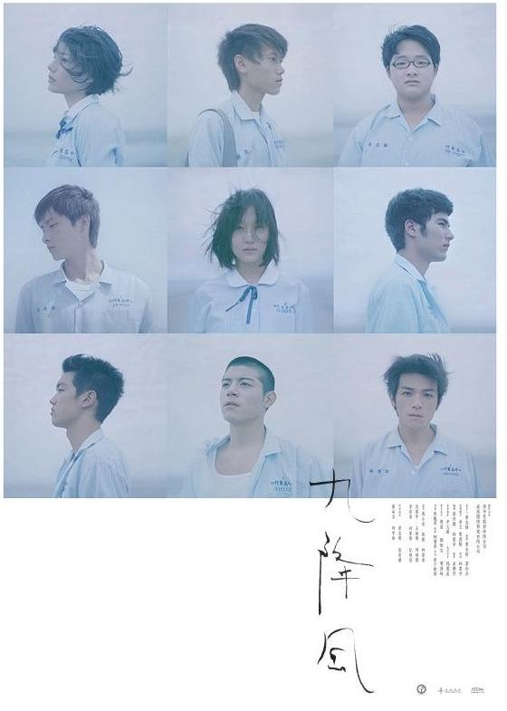
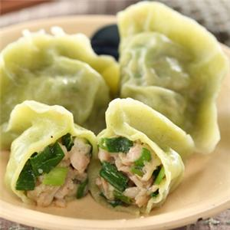
產品介紹
重口味
韭菜水餃
電影 - 九降風
諧音：韭降風

Slide 13
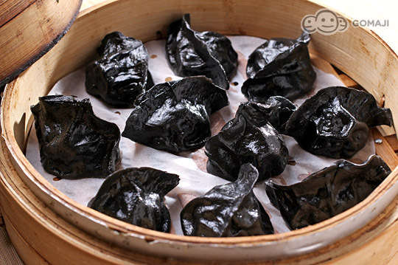
產品介紹
 像菱角形
芹菜墨魚水餃
墨水心

Slide 14
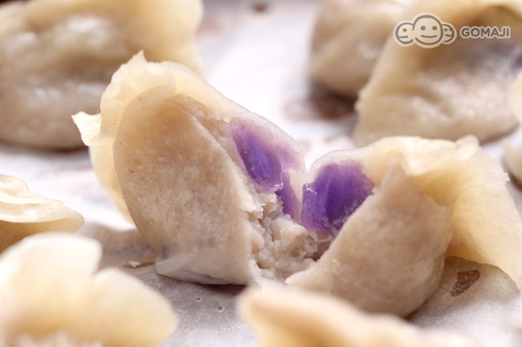
產品介紹
 甜蜜蜜滋味
芋頭水餃
電影 - 紐約遇到愛
諧音：紐約芋到愛

Slide 15
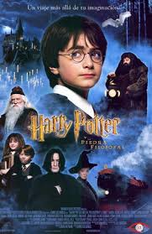
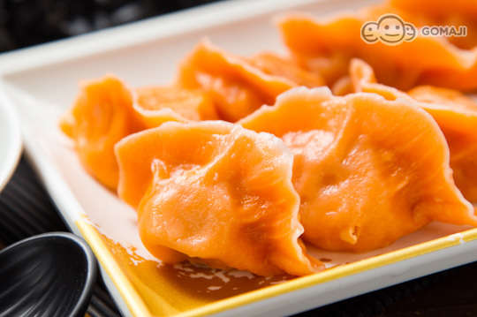
產品介紹
 小孩也愛吃
紅蘿蔔水餃
電影 - 哈利波特
諧音：哈蘿蔔特

Slide 16
創意十足
七彩水餃
在
進
化
「雙色湯包」

Slide 17
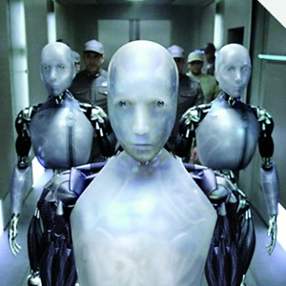
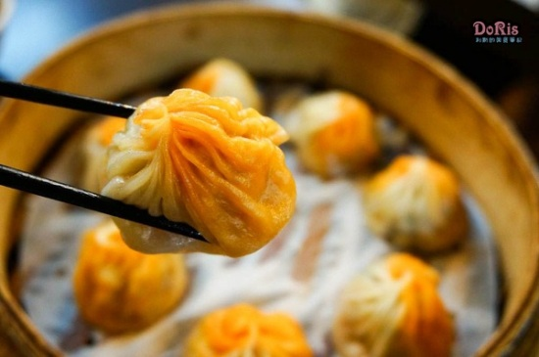
產品介紹
 爆漿湯包
激蟹公敵
起司蟹黃湯包
機械公敵

Slide 18
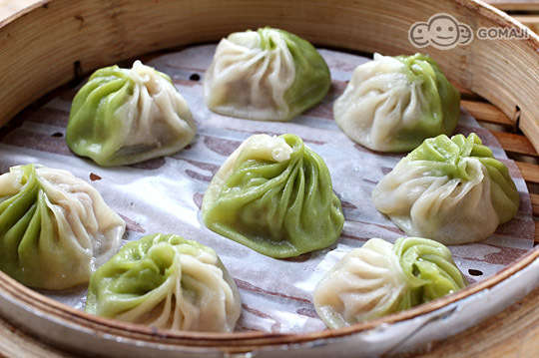
產品介紹
 辣到流淚
芥末水餃
諧音 ：世芥末日
電影 - 世界末日

Slide 19
市場分析
 競爭策略
 | 海餃七號 | 五花馬 | 傳統水餃店
水餃口味 | 7種 2種雙色湯包 | 7種 | 2種
水餃外觀 | 五顏六色 | 單色 | 單色
室內裝潢 | 電影場景 | 普通裝潢 | 一般透天
餐點種類 | 多 | 適中 | 少
WIN
WIN
WIN
WIN

Slide 20
市場分析
 STP
市場區隔
15歲~22歲
23
歲
55
歲
56歲~85歲
~
產品定位
「用創意取勝傳統」打造電影主題水餃餐廳，用七種意想不到的食材研發出不同口味的水餃，成為全世界第一個用電影命名的彩色水餃。結合吃與觀光，吸引嘗鮮新顧客和抓住老顧客的胃。
目標客群
青少族群、上班族、中年族群、觀光客

Slide 21
市場分析
 4P
產品:
定價:
全台第一家以電影命名的水餃
KUSO創意，色彩繽紛、選擇多元化
不同顏色外觀，有不同內餡口味
另類口味，像起司、墨魚、芋頭
高麗菜水餃 4元/顆
韭菜、蘿蔔水餃 60元/10顆
起司水餃 70元/10顆
蟹黃、蝦仁、芥末水餃130元/8顆
新聞採訪、部落客
網路、實體店面
推廣:
通路:
Ｔ

Slide 22
SWOT分析
創意取勝(S)
藉由加盟打響名號(W)
１.用創意將傳統水餃改良重新包裝
２.在內餡加入日常常吃的食材，研發出
七種獨特口味。
３.世界第一個用電影主題命名水餃
也運用巧思將電影「食神」
場景搬進店內。
４.創意配料，不易被取代
１.店面座位不多，翻桌率低
２.定價偏高
３.人才技術培養，人力成本高
４.目前只有台北一家店，在其
它縣市知名度低
KUSO吸金(O)
獨特配料，不怕模仿(T)
１.人們愛嘗鮮的心態
２.店面裝潢吸金
３.藉由熱門電影，打響名號
４.網路、電視、新聞專訪
５.當地上班族、小資男女最佳外食新選擇
１.同業競爭多
２.原物料價格上漲

Slide 23
五力分析
潛在競爭者：模仿者出現
 五花馬、吳媽媽水餃
現有競爭者：無
 創意料理，模仿困難
替代品的威脅：高
四季豆鮮肉餃子
供應商議價能力：低
麵粉
消費者議價能力：低

Slide 24
五力分析
 5W2H
What
產品特色
WHY
設計來源
Who對象
水餃與電影做結合，在產品上有著一般傳統麵食的道地，藉由創意水餃與電影做結合，及年輕人KUSO創新的能力，整間店充滿著電影風格。
青少族群、上班族、中年族群、觀光客
讓水餃、湯包類麵食不只是中年人的偏愛，年輕族群也會愛上『海餃七號』
When時間
網路24小時銷售
實體店面約一天8小時
Where地點
台灣

Slide 25
五力分析
 5W2H
How
如何銷售
網路行銷
實體店面
How Much 成本預算
產品定價為8元/顆。

Slide 26
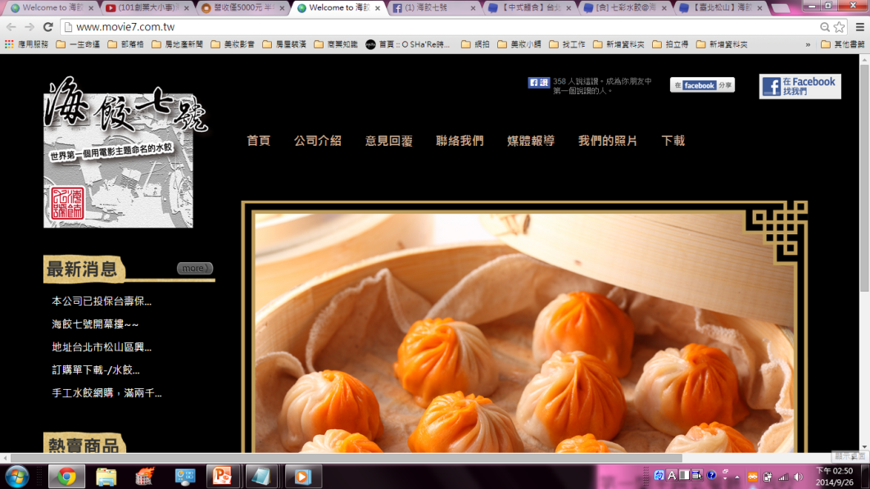
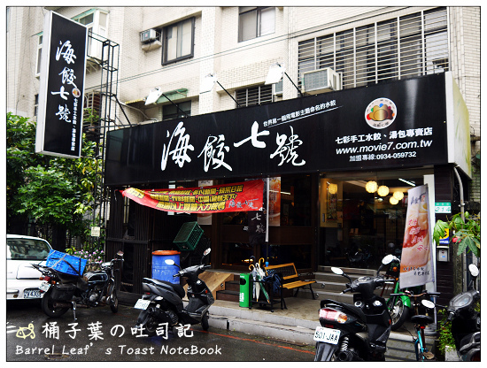
行銷方案
宣傳平台
官網
 FB專業
實體店面
網路店面
手機APP

Slide 27
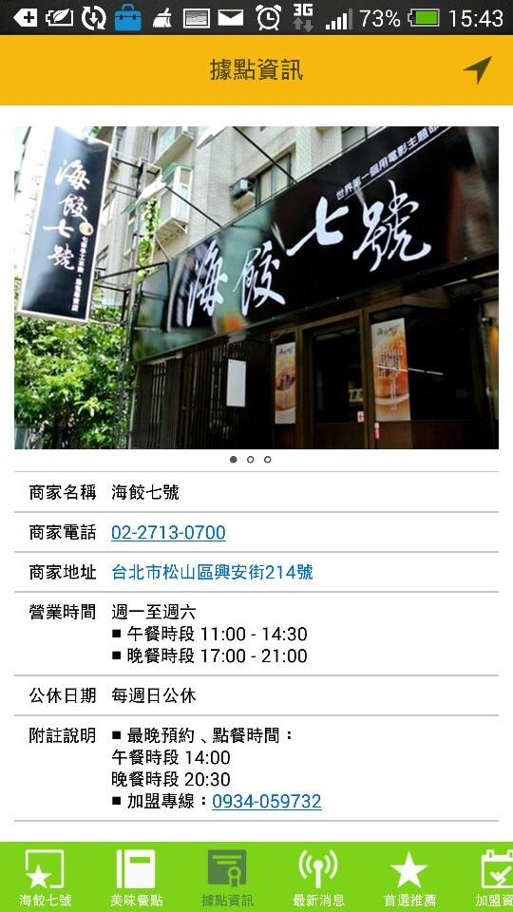
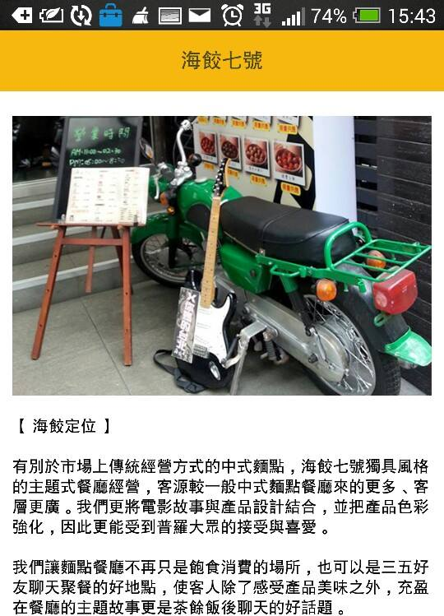
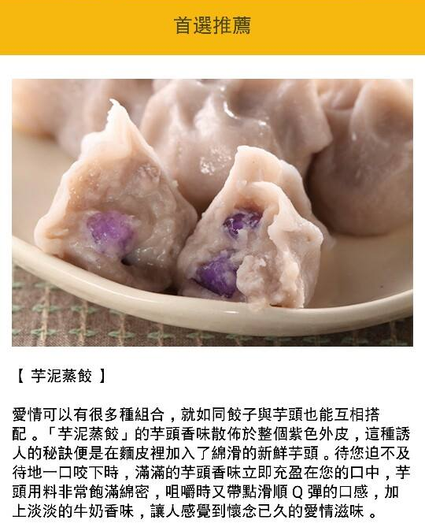
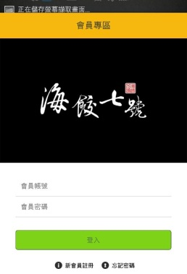
行銷方案
 手機APP

Slide 28
行銷方案
 網路店面
商品介紹、口感
可以直接訂購喜歡的口味

Slide 29
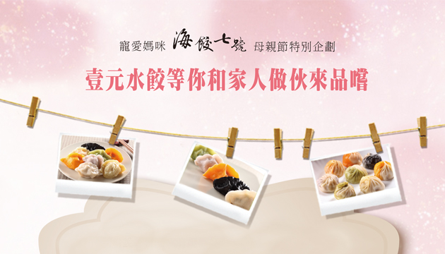
行銷方案
 實體店面
舉辦試吃活動、節日特別企劃，吸引消費者上門。
：
：
 | 活動一 | 活動二
活動辦法： | 在活動期間內，帶爸爸媽媽來海餃七號用餐打卡，就送小餐點一份！ (以當日特惠不同) | 在活動期間內，帶爸爸媽媽來海餃七號消費滿300元以上，即可享有抽獎樂機會一次 就有機會抽中最大獎〝壹元〞。 (其餘為九折、八五折、八折…等優惠折扣。)

Slide 30
行銷方案

新聞
美食採訪、採訪節目
宣傳本店家。

Slide 31
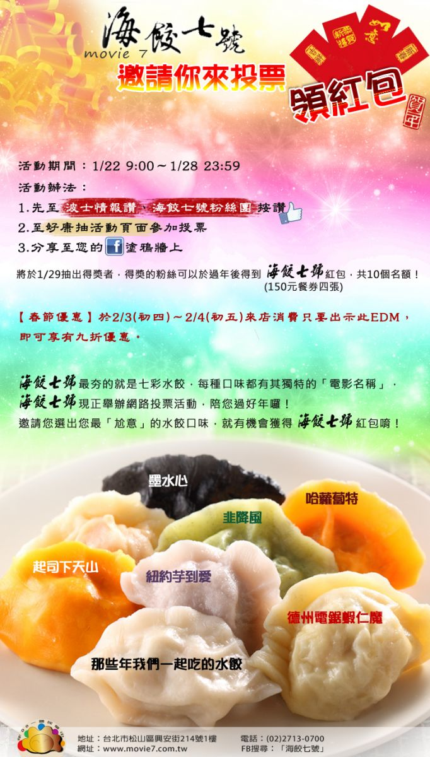
行銷方案

不定期舉辦FB活動，吸引新粉絲。

Slide 32
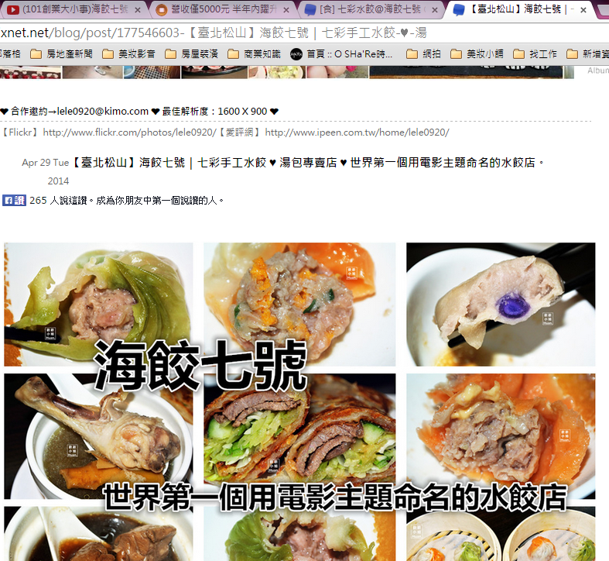
行銷方案

部落客發表嘗鮮文免費宣傳

Slide 33
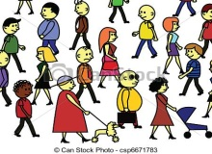
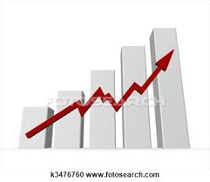
顧客關係CRM
溝通
業務人員
電話
網路
傳真
E-MAIL
作業
行銷自動化、銷售自動化、服務自動化
行銷模組
行銷名單
活動、社群
電視新聞
美食節目、部落客
行銷企劃
分析
顧客消費分析
銷售統計分析
銷售統計分析
建立會員資料
顧客消費分析
行銷管道
成效分析

Slide 34
經營規劃
短期
形象塑造
發揮創意用電影名稱與水餃結合當作噱頭
中期
培養顧客忠誠度
搭上時事熱門電影，不斷推層出新菜單
長期
加盟
開分店，擴大中南部及對岸的市場版圖

Slide 35
財務規劃
費用
招牌製做$25,000、廚房規劃$21,000、室內設計$3,000,000、生產工具$850,000、銷售成本$500,000、活動費用$100,000，
人資$150,000、水電費$10,000、保險$1500、瓦斯費$10,000
成本：
固定支出：
技術指導、服務訓練、經營指導、訓練、操作訓練、產品試賣、總部資源、定期輔導

Slide 36
未來藍圖
 透過連鎖加盟業者，積極拓店。

加盟金： | $20-$30萬
權利金： | $30萬(支票)
招牌： | $2000/月
裝潢： | $50-$100萬
器材： | $30-$90萬
技術轉移： | $0元
預計準備金： | $130-$250萬
⬥
◆
❖

Slide 37
結論建議
在經濟不景氣的時代，能花小錢享受美味，KUSO老闆將電影場景搬到現實生活，把廚房變身為「食神 - 中國廚藝訓練學院」，門口也放上「海角七號」的機車，讓忙碌的人們，在空閒時間充分獲得休息，享受視覺與味覺的雙重感受。
改變傳統料理的吃法  意想不到的食材內餡  獨特菜單命名  電影場景搬到現實生活；成功製造話題吸引饕客。
增加海外拓點，水餃傳統吃法結合創新，「海餃七號」用創意顛覆傳統，推銷全世界。

Slide 38
海餃七號
謝
謝
聆
聽

